Slide 1

03 Планирование и оценка проекта
ННГУ, Н.Новгород, 2020 г.
Управление ИТ проектами
Карпенко С.Н., Н.Новгород, ННГУ, karpenko2911@gmail.com
_____________________________________________________

Slide 2
Зачем надо планировать?
Срок завершения небрежно сверстанного проекта в три раза превышает запланированный. Срок реализации тщательно спланированного проекта превышает установленный в два раза.
Законы управления проектами. http://www.nwsta.com/Soft/proj/pm01.php
Управление ИТ проектами. 05 Планирование и оценка

Slide 3
Зачем надо планировать?
Вы должны убедить Заказчика в том, что с вами можно иметь дело. Как?
Проект должен быть предсказуемым. Как этого добиться?
Проект имеет элемент неопределенности. Как быть с планом?
План – ничто. Планирование – все!
Управление ИТ проектами. 05 Планирование и оценка

Slide 4
Задачи планирования
Преобразование потребностей в управляемые задачи
  Разбить проект на отдельные задачи
Определение необходимых ресурсов
  Оборудование, люди, условия работы
Координация командной работы над проектом
  Кто, что и когда делает
Оценка потенциальных рисков
  Выявление рисков при детализации работ
Сигнализация о возникновении проблем
  Отклонение от плана – сигнал о проблеме
Управление ИТ проектами. 05 Планирование и оценка

Slide 5
Что надо планировать?
Управление ИТ проектами. 05 Планирование и оценка

Slide 6
Что надо планировать?
Что и как надо сделать?
Когда это надо сделать?
Сколько будет стоить?
Кто это должен это сделать?
Насколько хорошо это надо сделать?
Что может помешать?
Как проверять и оценивать?
Цели, стратегии, задачи
График задач
Бюджет
Ресурсы, роли, ответственности
Качество .
Риски
Метрики проекта
Управление ИТ проектами. 05 Планирование и оценка

Slide 7
Как проверять и оценивать?
Что проверять и оценивать:
  Общий ход выполнения проекта
  Выполнение отдельных видов работ
  Работу отдельных исполнителей
  И т.д.
Как проверять и оценивать:
  Мы довольны ходом и результатами
  Заказчик доволен …
  Заказчик согласен оплатить …
  Заказчик недоволен, но он просто ничего не понимает в …
  Тестирование выполняется (не) нормально потому, что тестирует (не) хороший человек
Управление ИТ проектами. 05 Планирование и оценка
Notes:
Как проверять и оценивать?
Прежде всего, определим, что надо проверять и оценивать:
Проверять и оценивать можно по-разному:
Все это – качественные оценки хода выполнения проекта, которые далеко не всегда являются объективными.

Slide 8
Метрики проекта
Количество фаз / действий / работ
Продолжительность каждой работы
Стоимость ресурсов, стоимость работы, общая стоимость
Степень загрузки ресурсов и исполнителей на отдельных этапах
Количество завершенных работ
Количество изменений в проекте
Задержки выпуска
Стоимость изменения требований
Управление ИТ проектами. 05 Планирование и оценка

Slide 9
Планирование проекта
Иерархическая структура работ
Планирование
  управления содержанием
  организационной структуры
  управления конфигурациями
  управления качеством
Базовое расписание проекта

Slide 10
Планирование управления содержанием
© С. Архипенков. Лекции по управлению программными проектами.
Notes:
Планирование управления содержанием

Slide 11
Антипаттерн планирования
Одна из распространенных «болезней» программных проектов называется «ползучий фичеризм».
Это, когда:
  к изначально спроектированной будке для любимой собаки сначала пристраивают сарайчик для хранения садового инвентаря, а потом и домик в несколько этажей для ее хозяина.
  и все это пытаются построить на одном и том же фундаменте и из тех же самых материалов.
Эта болезнь стала причиной летального исхода многих проектов разработки ПО.
Паттерн. Сразу после стабилизации и согласования ИСР разработать план управления содержанием проекта.
  Если нельзя запретить, надо организовать и возглавить
© С. Архипенков. Лекции по управлению программными проектами.
Notes:
Антипаттерн планирования
Одна из распространенных «болезней» программных проектов называется «ползучий фичеризм».
Это, когда:
к изначально спроектированной будке для любимой собаки сначала пристраивают сарайчик для хранения садового инвентаря, а потом и домик в несколько этажей для ее хозяина.
и все это пытаются построить на одном и том же фундаменте и из тех же самых материалов.
Эта болезнь стала причиной летального исхода многих проектов разработки ПО.
Паттерн. Сразу после стабилизации и согласования ИСР разработать план управления содержанием проекта.
Если нельзя запретить, надо организовать и возглавить

Slide 12
Управление содержанием проекта
Управление содержанием это процесс (управление изменениями).
Для управления содержанием надо:
  Определить источники запросов на изменение.
  Установить порядок анализа, оценки и утверждения/отклонения изменения содержания.
  Определить порядок документирования изменений содержания.
  Определить порядок информирования об изменении содержания.
© С. Архипенков. Лекции по управлению программными проектами.
Notes:
Управление содержанием проекта
Управление содержанием это процесс (управление изменениями).
Для управления содержанием надо:
Определить источники запросов на изменение.
Установить порядок анализа, оценки и утверждения/отклонения изменения содержания.
Определить порядок документирования изменений содержания.
Определить порядок информирования об изменении содержания.
Управление изменениями включает:
выявление объектов изменений: требования, архитектура, структуры данных, исходные коды, сценарии тестирования, пользовательская документация, проч;
проектирование и детальное описание изменений во всех выявленных объектах;
оценку затрат на внесение изменений, тестирование изменений и регрессионное тестирование продукта и их влияние на сроки проекта.
Эта работа
требует затрат рабочего времени разных специалистов: аналитиков, проектировщиков, разработчиков, тестировщиков, менеджера проекта;
должна обязательно быть учтена в плане.

Slide 13
Управление содержанием проекта (2)
Управление изменениями включает:
  выявление объектов изменений:
    требования, архитектура, структуры данных, исходные коды, сценарии тестирования, пользовательская документация, проч;
  проектирование и детальное описание изменений во всех выявленных объектах;
  оценку затрат на
    внесение изменений,
    тестирование изменений и
    регрессионное тестирование продукта
  и их влияние на сроки проекта.
Эта работа
  требует затрат рабочего времени разных специалистов:
    аналитиков, проектировщиков, разработчиков, тестировщиков, менеджера проекта;
  должна обязательно быть учтена в плане.
© С. Архипенков. Лекции по управлению программными проектами.
Notes:
Управление содержанием проекта
Управление содержанием это процесс (управление изменениями).
Для управления содержанием надо:
Определить источники запросов на изменение.
Установить порядок анализа, оценки и утверждения/отклонения изменения содержания.
Определить порядок документирования изменений содержания.
Определить порядок информирования об изменении содержания.
Управление изменениями включает:
выявление объектов изменений: требования, архитектура, структуры данных, исходные коды, сценарии тестирования, пользовательская документация, проч;
проектирование и детальное описание изменений во всех выявленных объектах;
оценку затрат на внесение изменений, тестирование изменений и регрессионное тестирование продукта и их влияние на сроки проекта.
Эта работа
требует затрат рабочего времени разных специалистов: аналитиков, проектировщиков, разработчиков, тестировщиков, менеджера проекта;
должна обязательно быть учтена в плане.

Slide 14
Планирование организационной структуры
Организационная структура
  это согласованное и утвержденное распределение
    ролей, обязанностей и
    целей деятельности ключевых участников проекта.
  в обязательном порядке должна включать в себя:
    систему рабочих взаимоотношений между рабочими группами проекта,
    систему отчетности, оценки хода выполнения проекта
    систему принятия решений.
Организационная структура проекта – «живой» организм:
  начинает складываться на стадии планирования и должна меняться по ходу проекта.
  нестабильность организационной структуры – частая смена исполнителей - может стать серьезной проблемой в управлении проектом.
© С. Архипенков. Лекции по управлению программными проектами.
Notes:
Планирование организационной структуры
Организационная структура
это согласованное и утвержденное распределение ролей, обязанностей и целей деятельности ключевых участников проекта.
в обязательном порядке должна включать в себя систему рабочих взаимоотношений между рабочими группами проекта, систему отчетности, оценки хода выполнения проекта и систему принятия решений.
Организационная структура проекта – «живой» организм:
начинает складываться на стадии планирования и должна меняться по ходу проекта.
но, нестабильность организационной структуры – частая смена исполнителей - может стать серьезной проблемой в управлении проектом.

Slide 15
Планирование управления конфигурациями
Управление конфигурациями должно включать:
  работы по обеспечению единого хранилища всей проектной документации и разрабатываемого программного кода,
  обеспечению сохранности и восстановление проектной информации после сбоя,
  работы по настройке рабочих станций и серверов,
  работы по организации сборки промежуточных выпусков системы и ее конечного варианта.
Ответственность за эти работы возлагается на специальную роль – инженер по конфигурациям.
Если проект небольшой, то эта роль может быть дополнительной для одного из программистов.
© С. Архипенков. Лекции по управлению программными проектами.
Notes:
Планирование управления конфигурациями
Управление конфигурациями должно включать:
работы по обеспечению единого хранилища всей проектной документации и разрабатываемого программного кода,
обеспечению сохранности и восстановление проектной информации после сбоя,
работы по настройке рабочих станций и серверов,
работы по организации сборки промежуточных выпусков системы и ее конечного варианта.
Ответственность за эти работы возлагается на специальную роль – инженер по конфигурациям.
Если проект небольшой, то эта роль может быть дополнительной для одного из программистов.
«Размазывать» эту работу на всех участников проекта:
во-первых, неэффективно:
выполнение работ по конфигурированию требует пециальных компетенций и знаний;
если эти навыки придется осваивать всем разработчикам, то на это уйдет слишком много рабочего времени;
во-вторых, может привести к коллективной безответственности, когда никто не знает, от чего не собирается проект и как откатиться к консистентной версии.
Управление конфигурациями многократно усложняется, если приходится поддерживать несколько релизов продукта, которые были установлены ранее у разных клиентов.

Slide 16
Планирование управления конфигурациями (2)
«Размазывать» эту работу на всех участников проекта:
  во-первых, неэффективно:
    выполнение работ по конфигурированию требует специальных компетенций и знаний;
    если эти навыки придется осваивать всем разработчикам, то на это уйдет слишком много рабочего времени;
  во-вторых, может привести к коллективной безответственности, когда никто не знает:
    от чего не собирается проект и
    как откатиться к консистентной версии.
Управление конфигурациями многократно усложняется,
  если приходится поддерживать несколько релизов продукта,
  которые были установлены ранее у разных клиентов.
© С. Архипенков. Лекции по управлению программными проектами.
Notes:
Планирование управления конфигурациями
Управление конфигурациями должно включать:
работы по обеспечению единого хранилища всей проектной документации и разрабатываемого программного кода,
обеспечению сохранности и восстановление проектной информации после сбоя,
работы по настройке рабочих станций и серверов,
работы по организации сборки промежуточных выпусков системы и ее конечного варианта.
Ответственность за эти работы возлагается на специальную роль – инженер по конфигурациям.
Если проект небольшой, то эта роль может быть дополнительной для одного из программистов.
«Размазывать» эту работу на всех участников проекта:
во-первых, неэффективно:
выполнение работ по конфигурированию требует пециальных компетенций и знаний;
если эти навыки придется осваивать всем разработчикам, то на это уйдет слишком много рабочего времени;
во-вторых, может привести к коллективной безответственности, когда никто не знает, от чего не собирается проект и как откатиться к консистентной версии.
Управление конфигурациями многократно усложняется, если приходится поддерживать несколько релизов продукта, которые были установлены ранее у разных клиентов.

Slide 17
Планирование управления качеством
Управление качеством:
  одна из базовых областей знаний в программной инженерии,
  это не только тестирование,
  включает два элемента: качество продукта и качество процесса,
  должно быть спланировано заранее и выполняться по ходу всего программного проекта.
При планировании этой работы необходимо понимать, что:
  продукт проекта не должен обладать наивысшим возможным качеством, которое недостижимо за конечное время,
  необходимое качество продукта определяется требованиями к нему.
Основная задача обеспечения качества это:
  не поиск ошибок в готовом продукте,
  а их предупреждение в процессе производства.
Гладкость обработки детали на токарном станке только случайно может оказаться соответствующей требуемому качеству в 1 микрон, если шпиндель, в котором крепится деталь, плохо центрован.
© С. Архипенков. Лекции по управлению программными проектами.
Notes:
Планирование управления качеством
Управление качеством:
одна из базовых областей знаний в программной инженерии,
это не только тестирование,
включает два элемента: качество продукта и качество процесса,
должно быть спланировано заранее и выполняться по ходу всего программного проекта.
При планировании этой работы необходимо понимать, что:
продукт проекта не должен обладать наивысшим возможным качеством, которое недостижимо за конечное время,
необходимое качество продукта определяется требованиями к нему.
основная задача обеспечения качества это не поиск ошибок в готовом продукте, а их предупреждение в процессе производства.
Гладкость обработки детали на токарном станке только случайно может оказаться соответствующей требуемому качеству в 1 микрон, если шпиндель, в котором крепится деталь, плохо центрован.
План управления качеством должен включать:
Объективную проверку соответствия программных продуктов и технологических операций применяемым стандартам, процедурам и требованиям.
Определение отклонений по качеству, выявление их причин, применение мер по их устранению, а также контроль исполнения принятых мер и их эффективности.
Представление высшему руководству независимой информации о несоответствиях, не устраняемых на уровне проекта.

Slide 18
Планирование управления качеством (2)
План управления качеством должен включать:
  Объективную проверку соответствия программных продуктов и технологических операций применяемым стандартам, процедурам и требованиям.
  Определение:
    отклонений по качеству,
    выявление их причин,
    применение мер по их устранению,
    а также контроль исполнения принятых мер и их эффективности.
  Представление высшему руководству независимой информации о несоответствиях, не устраняемых на уровне проекта.
© С. Архипенков. Лекции по управлению программными проектами.

Slide 19
Базовое расписание проекта
© С. Архипенков. Лекции по управлению программными проектами.
Notes:
Планирование управления содержанием

Slide 20
Что такое базовое расписание?
После определения трудоемкости и сроков выполнения работ ИСР (будет ниже) необходимо составить расписание работ по проекту.
Базовое расписание - утвержденный план-график с указанными временными фазами проекта, контрольными точками и элементами ИСР.
Базовое расписание может быть наиболее наглядно представлено диаграммой Ганта (пример диаграммы).
Базовое расписание это, как правило, элемент контракта с заказчиком.
Контрольные точки (вехи) должны
  служить точками анализа состояния проекта и принятия решения о продолжении проекта,
  зримо демонстрировать статус проекта.
© С. Архипенков. Лекции по управлению программными проектами.
Notes:
Что такое базовое расписание?
После определения трудоемкости и сроков выполнения работ ИСР (будет ниже) необходимо составить расписание работ по проекту.
Базовое расписание - утвержденный план-график с указанными временными фазами проекта, контрольными точками и элементами ИСР.
Базовое расписание может быть наиболее наглядно представлено диаграммой Ганта.
В этой диаграмме плановые операции или элементы иерархической структуры работ перечислены с левой стороны, даты отображаются сверху, а длительность операций показана горизонтальными полосками от даты начала до даты завершения.
Базовое расписание это, как правило, элемент контракта с заказчиком.
Контрольные точки (вехи) должны
служить точками анализа состояния проекта и принятия решения о продолжении проекта,
зримо демонстрировать статус проекта.
Работы ИСР могут быть:
независимы и выполняться параллельно;
зависимы и выполняться последовательно.
Зависимость работ ИСР может быть:
жесткой: анализ - проектирование – кодирование – тестирование и документирование конкретной функции,
нежесткой:
последовательное выполнение задач конкретным исполнителем (можно перепланировать на другого исполнителя),
эмулирование «заглушек» для некоторых программных компонент.

Slide 21
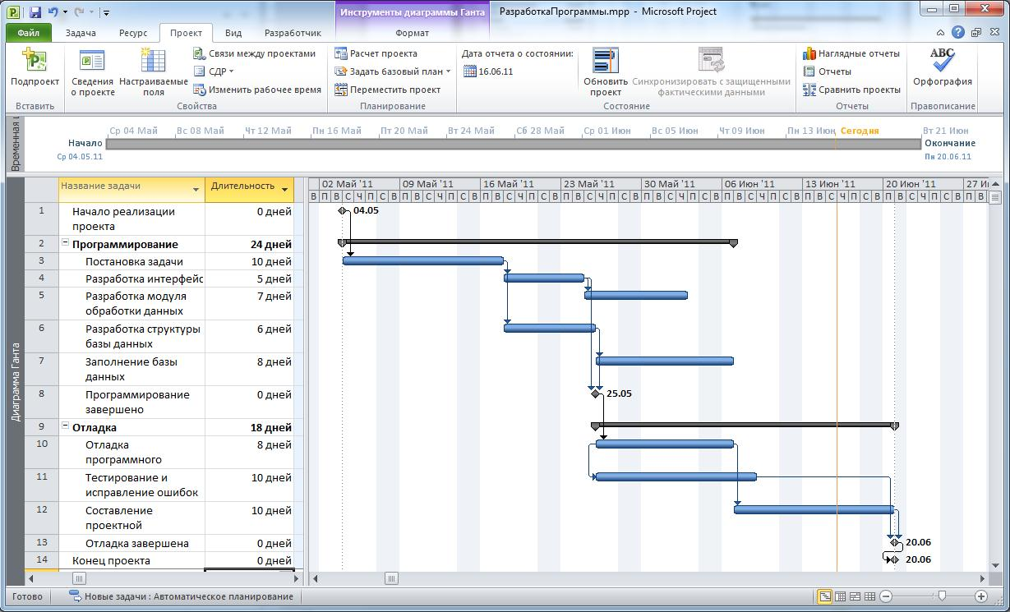
Пример диаграммы Ганта
Источник: http://4.bp.blogspot.com/-WeSk5D84JIc/TflTd7bW_nI/AAAAAAAAAKM/e4jXft4Q9Ns/s1600/12.jpg
Управление ИТ проектами. 05 Планирование и оценка

Slide 22
Что такое базовое расписание? (2)
Работы ИСР могут быть:
  независимы и выполняться параллельно;
  зависимы и выполняться последовательно.
Зависимость работ ИСР может быть:
  жесткой: анализ - проектирование – кодирование – тестирование и документирование конкретной функции,
  нежесткой:
    последовательное выполнение задач конкретным исполнителем (можно перепланировать на другого исполнителя),
    эмулирование «заглушек» для некоторых программных компонент.
© С. Архипенков. Лекции по управлению программными проектами.
Notes:
Что такое базовое расписание?
После определения трудоемкости и сроков выполнения работ ИСР (будет ниже) необходимо составить расписание работ по проекту.
Базовое расписание - утвержденный план-график с указанными временными фазами проекта, контрольными точками и элементами ИСР.
Базовое расписание может быть наиболее наглядно представлено диаграммой Ганта.
В этой диаграмме плановые операции или элементы иерархической структуры работ перечислены с левой стороны, даты отображаются сверху, а длительность операций показана горизонтальными полосками от даты начала до даты завершения.
Базовое расписание это, как правило, элемент контракта с заказчиком.
Контрольные точки (вехи) должны
служить точками анализа состояния проекта и принятия решения о продолжении проекта,
зримо демонстрировать статус проекта.
Работы ИСР могут быть:
независимы и выполняться параллельно;
зависимы и выполняться последовательно.
Зависимость работ ИСР может быть:
жесткой: анализ - проектирование – кодирование – тестирование и документирование конкретной функции,
нежесткой:
последовательное выполнение задач конкретным исполнителем (можно перепланировать на другого исполнителя),
эмулирование «заглушек» для некоторых программных компонент.

Slide 23
Критический путь проекта
Критический путь проекта (Critical path)– самая длинная цепочка работ в проекте.
  Увеличение длительности любой работы в этой цепочки приводит к увеличению длительности всего проекта.
В проекте всегда существует хотя бы один критический путь, но их может быть несколько.
Критический путь может меняться во время исполнения проекта.
При выполнении проекта необходимо в первую очередь
  обращать внимание на выполнении задач на критическом пути и
  следить за появлением других критических путей.
На критическом пути должны стоять работы с нежесткими связями, которые всегда можно перепланировать, если возникает угроза срыва сроков.
© С. Архипенков. Лекции по управлению программными проектами.
Notes:
Критический путь проекта
Критический путь проекта (Critical path)– самая длинная цепочка работ в проекте. Увеличение длительности любой работы в этой цепочки приводит к увеличению длительности всего проекта.
В проекте всегда существует хотя бы один критический путь, но их может быть несколько.
Критический путь может меняться во время исполнения проекта.
При выполнении проекта необходимо в первую очередь обращать внимание на выполнении задач на критическом пути и следить за появлением других критических путей.
На критическом пути должны стоять работы с нежесткими связями, которые всегда можно перепланировать, если возникает угроза срыва сроков.

Slide 24
Пример критического пути. Суперпроект
© С. Архипенков. Лекции по управлению программными проектами.

Slide 25
Концепция проекта
Концепция «Суперпроекта» выглядит следующим образом.
  Цель проекта. Сделать завтрак в постель
  Результаты проекта. Завтрак в постели из вареного яйца, тоста и апельсинового сока.
  Ресурсы. Имеется один оператор и обычное кухонное оборудование.
  Сроки. Проект начинается на кухне в 8:00 и завершается в спальне.
  Критерий приемки.
    Используются минимальные трудовые ресурсы и срок.
    Конечный продукт имеет высокое качество: яйцо свежесваренное, тост теплый, сок холодный.
  Обоснование полезности. Проект служит достижению стратегических целей.
© С. Архипенков. Лекции по управлению программными проектами.
Notes:
Пример критического пути. Суперпроект
Для иллюстрации критического пути рассмотрим пример «Суперпроект» приготовления завтрака в постели [2].
Концепция проекта
Концепция «Суперпроекта» выглядит следующим образом.
Цель проекта. Сделать завтрак в постель
Результаты проекта. Завтрак в постели из вареного яйца, тоста и апельсинового сока.
Ресурсы. Имеется один оператор и обычное кухонное оборудование.
Сроки. Проект начинается на кухне в 8:00 и завершается в спальне.
Критерий приемки.
Используются минимальные трудовые ресурсы и срок.
Конечный продукт имеет высокое качество: яйцо свежесваренное, тост теплый, сок холодный.
Обоснование полезности. Проект служит достижению стратегических целей.

Slide 26
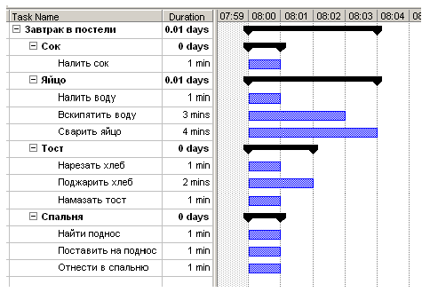
ИСР с оценкой длительности работ
© С. Архипенков. Лекции по управлению программными проектами.
Notes:
ИСР с оценкой длительности работ

Slide 27
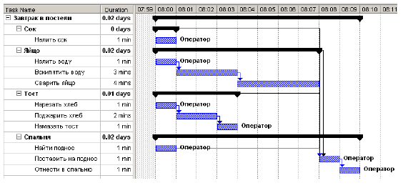
ИСР с оценкой зависимостей работ
© С. Архипенков. Лекции по управлению программными проектами.
Notes:
ИСР с оценкой зависимостей работ
Результат:
Минимальный срок реализации нашего проекта составляет 10 минут.
На первой минуте оператор загружен на 400%.

Slide 28
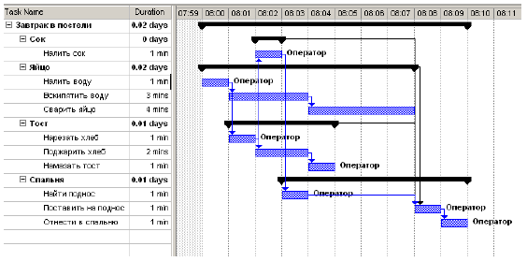
ИСР с ограничениями по ресурсам
© С. Архипенков. Лекции по управлению программными проектами.
Notes:
ИСР с ограничениями по ресурсам
Для выравнивания перегруженности ресурса некоторые работы надо передвинуть.
Но нельзя трогать работы критического пути
Рис. ##. Расписание «Суперпроекта» после выравнивания ресурсов
Оператор не перегружен.
У него осталось 3 мин. на перекур

Slide 29
Выводы
На верхнем уровне ИСР должны находиться не процессы, а продукты проекта.
  На следующем уровне - компоненты из которых эти продукты состоят.
Выделение компонентов продукта, это элемент высокоуровневого проектирования
  которое мы должны выполнить на фазе планирования проекта,
  не дожидаясь проработки всех функциональных требований к разрабатываемому ПО.
Помимо работ по созданию ПО в плане проекта должны быть предусмотрены ресурсы для обеспечения работ по следующим процессам:
  управление содержанием, конфигурациями, качеством, рисками, …
В проекте всегда существует хотя бы один критический путь, но их может быть несколько.
Критический путь может меняться во время исполнения проекта.
© С. Архипенков. Лекции по управлению программными проектами.
Notes:
Выводы
На верхнем уровне ИСР должны находиться не процессы, а продукты проекта.
На следующем уровне - компоненты из которых эти продукты состоят.
Выделение компонентов продукта, это элемент высокоуровневого проектирования
которое мы должны выполнить на фазе планирования проекта,
не дожидаясь проработки всех функциональных требований к разрабатываемому ПО.
Помимо работ по созданию ПО в плане проекта должны быть предусмотрены ресурсы для обеспечения работ по следующим процессам:
управление содержанием;
управление конфигурациями,
управление качеством,
управление рисками,
управление проектом.
В проекте всегда существует хотя бы один критический путь, но их может быть несколько.
Критический путь может меняться во время исполнения проекта.

Slide 30
Оценка трудоемкости и сроков
Оценка - вероятностное утверждение
Негативные последствия «агрессивного» расписания
Прагматичный подход. Метод PERT
© С. Архипенков. Лекции по управлению программными проектами.

Slide 31
Оценка - вероятностное утверждение
© С. Архипенков. Лекции по управлению программными проектами.

Slide 32
Сложные и простые методы оценки
Бытует мнение, что сложные методы оценки дают более точный результат, чем простые.
Это не всегда так потому, что сложные методы:
  включают много параметров
  их точность зависит от точности этих параметров.
Необходимо понимать, что любая оценка это всегда вероятностное утверждение.
Любая точная оценка всегда окажется не состоятельной по причине фактора неопределенности.
© С. Архипенков. Лекции по управлению программными проектами.
Notes:
Сложные и простые методы оценки
Бытует мнение, что сложные методы оценки дают более точный результат, чем простые.
Это не всегда так потому, что сложные методы включают много параметров и их точность зависит от точности этих параметров.
Необходимо понимать, что любая оценка это всегда вероятностное утверждение.
Любая точная оценка всегда окажется не состоятельной по причине фактора неопределенности.

Slide 33
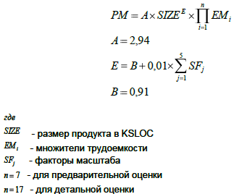
Пример сложного метода (COCOMO II)
Множители трудоемкости и факторы масштаба – среднестатистические отраслевые показатели по 161 проекту
© С. Архипенков. Лекции по управлению программными проектами.
Notes:
Основы методики COCOMO II
COnstructive COst MOdel (COCOMO – модель издержек разработки) – это алгоритмическая модель оценки стоимости разработки программного обеспечения, разработанная Барри Боэмом (Barry Boehm). Модель использует простую формулу регрессии с параметрами, определенными из данных, собранных по ряду проектов.

Slide 34
Пример неопределенности
Для иллюстрации природы неопределенности попытаемся оценить трудоемкость функции добавления поля ввода телефонного номера к уже существующей форме.
  Менеджер, наблюдающий работу программистов только со стороны, оценит работу в 15 минут рабочего времени.
  Опытный программист даст оценку от 2 до 200 часов
Почему?
© С. Архипенков. Лекции по управлению программными проектами.
Notes:
Пример неопределенности
Для иллюстрации природы неопределенности попытаемся оценить трудоемкость функции добавления поля ввода телефонного номера к уже существующей форме.
Менеджер, наблюдающий работу программистов только со стороны, оценит работу в 15 минут рабочего времени.
Опытный программист даст оценку от 2 до 200 часов
Для более точной оценки ему надо знать:
Может ли вводиться несколько номеров?
Должна ли быть проверка номеров на действительность?
Простая или сложная проверка?
Если реализуем простую проверку, то не захочет ли клиент заменить ее на более сложную?
Должна ли проверка работать для иностранных номеров?
Можно ли воспользоваться готовым решением?
Каково должно быть качество реализации? Вероятность ошибки после поставки?
Сколько времени потребуется на реализацию и отладку? (зависит от конкретного исполнителя).
Называя «размытую» оценку опытный программист резервирует все риски, связанные с перечисленными неопределенностями.

Slide 35
Пример неопределенности (2)
Для более точной оценки ему надо знать:
  Может ли вводиться несколько номеров?
  Должна ли быть проверка номеров на действительность?
  Простая или сложная проверка?
  Если реализуем простую проверку, то не захочет ли клиент заменить ее на более сложную?
  Должна ли проверка работать для иностранных номеров?
  Можно ли воспользоваться готовым решением?
  Каково должно быть качество реализации? Вероятность ошибки после поставки?
  Сколько времени потребуется на реализацию и отладку? (зависит от конкретного исполнителя).
Называя «размытую» оценку опытный программист резервирует все риски, связанные с перечисленными неопределенностями.
© С. Архипенков. Лекции по управлению программными проектами.

Slide 36
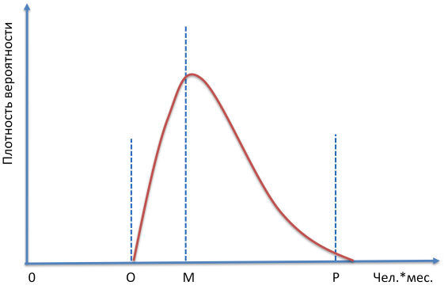
Хорошая оценка
Вероятностный характер оценки означает, что для нее существует некоторое распределение вероятности, которое может быть:
  широким (высокая неопределенность)
  или узким (низкая неопределенность).
При этом, M (наиболее вероятное значение)
  не означает хорошую оценку потому, что фактическая трудоемкость все равно превысит эту оценку не менее, чем на 50%.
Какая оценка может считаться хорошей?
  Хорошей считается оценка, которая
    обеспечивает достаточно ясное представление реального состояния проекта и
    позволяет руководителю проекта принимать хорошие решения относительно того, как управлять проектом для достижения целей» [1].
© С. Архипенков. Лекции по управлению программными проектами.
Notes:
Хорошая оценка
Вероятностный характер оценки означает, что для нее существует некоторое распределение вероятности (Рисунок), которое может быть:
широким (высокая неопределенность)
или узким (низкая неопределенность).
При этом, M (наиболее вероятное значение) не означает хорошую оценку потому, что фактическая трудоемкость все равно превысит эту оценку не менее, чем на 50%.
Какая оценка может считаться хорошей?
«Хорошей считается оценка, которая обеспечивает достаточно ясное представление реального состояния проекта и позволяет руководителю проекта принимать хорошие решения относительно того, как управлять проектом для достижения целей» [1].

Slide 37
2. Негативные последствия «агрессивного» расписания
© С. Архипенков. Лекции по управлению программными проектами.

Slide 38
Причины занижения сроков
Занижение сроков разработчиками
  Разработчики, как правило, без достаточного основания называют слишком оптимистичные сроки.
  Неписаное правило: умножать их оценку на 2.
  Более реально умножать на π = 3.14 .
Необоснованные ожидания от применение новых технологий.
  Эти ожидания, как правило, не оправдываются.
  По статистике средняя производительность в программном производстве растет всего лишь на 3-5% в год.
Опасения переоценить проект руководством или заказчиком
  По закону Паркинсона, работы по проекту все равно займут все отведенное для него время.
  Следствие – директивное занижение сроков реализации проекта.
© С. Архипенков. Лекции по управлению программными проектами.
Notes:
Причины занижения сроков
Занижение сроков разработчиками
Разработчики, как правило, без достаточного основания называют слишком оптимистичные сроки.
Неписаное правило: умножать их оцнку на 2.
Более реально умножать на π = 3.14 .
Необоснованные ожидания от применение новых технологий.
Эти ожидания, как правило, не оправдываются.
По статистике средняя производительность в программном производстве растет всего лишь на 3-5% в год.
Опасения переоценить проект руководством или заказчиком
По Паркинсона, работы по проекту все равно займут все отведенное для него время.
Следствие – директивное занижение сроков реализации проекта.

Slide 39
Последствия занижения сроков
Демотивирующий фактор для участников.
  Недооценка приводит к ошибкам планирования и неэффективному взаимодействию.
  Например, было запланировано тестирование, а релиз еще не готов.
  Следствие - простой тестировщиков увеличение трудозатрат.
При слишком агрессивном расписании недостаточно внимания уделяется анализу требований и проектированию.
  Исправление ошибок, допущенных на этих этапах, приведет к существенным дополнительным затратам.
Половина всех ошибок программирования возникают из-за стресса, вызванного излишним давлением фактора сроков.
  Ошибки исправляются наспех, обходными путями.
  В результате будет получен большой проблемный код и постоянно растущие затраты на исправление ошибок и внесение изменений.
  Позднее обнаружение ошибок приводит к тому, что затраты на их исправление увеличиваются в 50-100 раз.
  Нереальные сроки, постоянное давление, сверхурочные, авралы приводят к тому, что затраты на проект растут экспоненциально и неограниченно.
© С. Архипенков. Лекции по управлению программными проектами.
Notes:
Последствия занижения сроков
Демотивирующий фактор для участников.
Недооценка приводит к ошибкам планирования и неэффективному взаимодействию.
Например, было запланировано тестирование, а релиз еще не готов.
Следствие - простой тестировщиков увеличение трудозатрат.
При слишком агрессивном расписании недостаточно внимания уделяется анализу требований и проектированию.
Исправление ошибок, допущенных на этих этапах, приведет к существенным дополнительным затратам.
Половина всех ошибок программирования возникают из-за стресса, вызванного излишним давлением фактора сроков.
Ошибки исправляются наспех, обходными путями.
В результате будет получен большой проблемный код и постоянно растущие затраты на исправление ошибок и внесение изменений.
Позднее обнаружение ошибок приводит к тому, что затраты на их исправление увеличиваются в 50-100 раз.
Нереальные сроки, постоянное давление, сверхурочные, авралы приводят к тому, что затраты на проект растут экспоненциально и неограниченно.

Slide 40
3. Прагматичный подход. Метод PERT
© С. Архипенков. Лекции по управлению программными проектами.

Slide 41
Метод PERT
Метод оценки трудоемкости проекта PERT (Program / Project Evaluation and Review Technique):
  был разработан в 1958 году в ходе проекта по созданию баллистических ракет морского базирования «Поларис»
  использование метода позволило сократить срок разработки на 2 года.
Входом метода является список элементарных работ ИСР.
Выходом - оценка трудозатрат, сроков и численности команды с вероятностью 95%.
Метод инженерный:
  простые расчетные формулы;
  нет необходимости точно знать закон распределения нашей оценки трудоемкости каждой элементарной работы.
© С. Архипенков. Лекции по управлению программными проектами.
Notes:
Метод PERT
Метод оценки трудоемкости проекта PERT (Program / Project Evaluation and Review Technique):
был разработан в 1958 году в ходе проекта по созданию баллистических ракет морского базирования «Поларис»
использование метода позволило сокатить срок разработки на 2 года.
Входом метода является список элементарных работ ИСР.
Выходом - оценка трудозатрат, сроков и численности команды с вероятностью 95%.
Метод инженерный:
простые расчетные формулы;
нет необходимости точно знать закон распределения нашей оценки трудоемкости каждой элементарной работы.

Slide 42
Формулы расчета
Диапазон неопределенности трудозатрат каждой элементарной работы ИСР оценивается тремя показателями:
  Mi – наиболее вероятная оценка трудозатрат работы.
  Оi – минимально возможные трудозатраты на реализацию работы.
    Ни один риск не реализовался.
    Быстрее точно не сделаем.
    Вероятность такого, что мы уложимся в эти затраты, равна 0.
  Рi – пессимистическая оценка трудозатрат.
    Все риски реализовались.
Для определения значений этих показателей может использоваться экспертная оценка или накопленная в организации статистика.
© С. Архипенков. Лекции по управлению программными проектами.
Notes:
Формулы расчета

Slide 43

Формулы расчета (2)
Оценку средней трудоемкости каждой элементарной работы можно определить по формуле:
  Еi = (Pi + 4Mi + Oi)/6.
Среднеквадратичное отклонение показателя рассчитывается по формуле:
  СКОi = (Pi – Oi)/6.
Если оценки трудоемкости элементарных работ статистически независимы, то:
  суммарная трудоемкость проекта:
    Е = Σ Ei
  среднеквадратичное отклонение оценки суммарной трудоемкости:
Тогда оценка суммарной трудоемкости проекта:
  E95% = E + 2 * СКО;
  с вероятностью того, что проект превысит данную оценку всего в 5%.
© С. Архипенков. Лекции по управлению программными проектами.

Slide 44
Формулы расчета (3)
Оценка суммарной трудоемкости проекта:
E95% = E + 2 * СКО;
где:
    Е = Σ Ei
Еi = (Pi + 4Mi + Oi)/6
СКОi = (Pi – Oi)/6
Оценки трудозатрат i-той работы:
  Mi – наиболее вероятная
  Оi – минимально возможная
  Pi – пессимистическая
© С. Архипенков. Лекции по управлению программными проектами.

Slide 45
Пример оценки
© С. Архипенков. Лекции по управлению программными проектами.

Slide 46
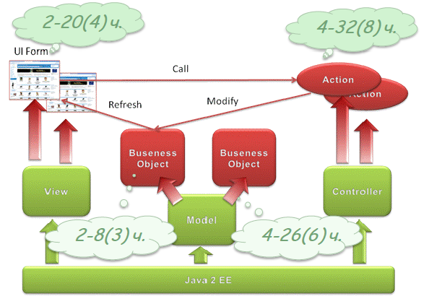
Описание задачи
В Ассоциации CBOSS выполнялся проект разработки общесистемного ПО для перевода рабочих мест CBOSS на новую трехзвенную архитектуру [1].
  Был разработан набор стандартных компонентов и сервисов, из которых можно собирать прикладные подсистемы.
  Высокоуровневая архитектура реализовывала
    стандартный паттерн MVC (Model – View - Controller),
    каждый из компонентов которого имел «точки расширения» (на рисунке выделены красным цветом.
Такими точками расширения являлись:
  Пользовательский экран (UI Form), который собирался из готовых визуальных компонентов.
  Обработчики (Action), которые обрабатывали на сервере приложений события от активных визуальных компонентов, входящих в состав экрана.
  Объекты (Business Obj), которые моделировали прикладную область, и к которым обращались обработчики
© С. Архипенков. Лекции по управлению программными проектами.
Notes:
Описание задачи
В Ассоциации CBOSS выполнялся проект разработки общесистемного ПО для перевода рабочих мест CBOSS на новую трехзвенную архитектуру [1].
Был разработан набор стандартных компонентов и сервисов, из которых можно собирать прикладные подсистемы.
Высокоуровневая архитектура реализовывала стандартный паттерн MVC (Model – View - Controller), каждый из компонентов которого имел «точки расширения» (на рисунке выделены красным цветом.
Рис. ##. . Высокоуровневая архитектура проекта.
Такими точками расширения являлись:
Пользовательский экран (UI Form), который собирался из готовых визуальных компонентов.
Обработчики (Action), которые обрабатывали на сервере приложений события от активных визуальных компонентов, входящих в состав экрана.
Объекты (Business Obj), которые моделировали прикладную область, и к которым обращались обработчики

Slide 47
Расчет оценки трудозатрат
По накопленной в организации статистике разработка и отладка точек расширения требовала (часов):
Точка расшир | От | До | Вероятно
UI Form | 2 | 20 | 4
Action | 4 | 32 | 8
Business Obj | 2 | 8 | 3
Новый бизнес метод | 2 | 26 | 6
Тогда средняя оценка трудоемкости каждой элементарной работы:
  EUI = (2 + 4*4 + 20) / 6 = 6.7 чел.*час., СКОUI = (20 - 2) / 6 = 3 чел.*час
  EAct = (4 + 4*8 + 32) / 6 = 11.3 чел.*час., СКОAtct = (32 - 4) / 6 = 4.7 чел.*час
  EBO = (2 +4*3 + 8) / 6 = 3.7 чел.*час., СКОBO = (8 - 2) / 6 = 1 чел.*час
  EBM = (2 + 4*6 + 26) / 6 = 8.7 чел.*час., СКОBM = (26 - 2) / 6 = 4 чел.*час
© С. Архипенков. Лекции по управлению программными проектами.
Notes:
Расчет оценки трудозатрат
По накопленной в организации статистике разработка и отладка точек расширения требовала:
для одного экрана - от 2 до 20 часов (наиболее вероятно – 4 часа);
для одного обработчика событий - от 4 до 32 часов (наиболее вероятно – 8 часов);
для нового бизнес-объекта - от 2 до 8 часов (наиболее вероятно – 3 часа);
для добавление нового бизнес-метода - от 2 до 26 часов (наиболее вероятно – 6 часов).
Тогда средняя оценка трудоемкости каждой элементарной работы:
EUI = (2 + 4*4 + 20) / 6 = 6.7 чел.*час., СКОUI = (20 - 2) / 6 = 3 чел.*час
EAct = (4 + 4*8 + 32) / 6 = 11.3 чел.*час., СКОAtct = (32 - 4) / 6 = 4.7 чел.*час
EBO = (2 +4*3 + 8) / 6 = 3.7 чел.*час., СКОBO = (8 - 2) / 6 = 1 чел.*час
EBM = (2 + 4*6 + 26) / 6 = 8.7 чел.*час., СКОBM = (26 - 2) / 6 = 4 чел.*час

Slide 48
Расчет оценки трудозатрат (2)
Если новое разрабатываемое приложение содержит:
  20 пользовательских экранов,
  60 обработчиков событий,
  16 новых бизнес-объекта,
  40 новых бизнес-методов.
То для трудоемкости работ по программированию может быть получена следующая оценка:
  E = 20 * 6.7 + 60 * 11.3 + 16 * 3.7 + 40 * 8.7 ≈ 1220 чел.*час.
Тогда оценка суммарной трудоемкости проекта:
  E95% = 1220 + 2 * 46 ≈ 1300 чел.*час.
© С. Архипенков. Лекции по управлению программными проектами.
Notes:
Если новое разрабатываемое приложение содержит:
20 пользовательских экранов,
60 обработчиков событий,
16 новых бизнес-объекта,
40 новых бизнес-методов.
То для трудоемкости работ по программированию может быть получена следующая оценка:
E = 20 * 6.7 + 60 * 11.3 + 16 * 3.7 + 40 * 8.7 ≈ 1220 чел.*час.
Тогда оценка суммарной трудоемкости проекта:
E95% = 1220 + 2 * 46 ≈ 1300 чел.*час.

Slide 49
Сомнения в оценке
Насколько оценка состоятельна?
Доводы «против»:
  относительная погрешность в оценке трудоемкости каждой элементарной работы составляла десятки процентов
  почему погрешность общей оценки всего 5%?
Доводы «за»:
  в проекте 136 элементарных работ;
  если они независимы, то при подсчете общей оценки мы делаем ошибки как в меньшую, так и большую стороны,
  ошибки компенсируются и общие трудозатраты по проекту оказываются существенно точнее, чем трудозатраты на каждую элементарную работу,
  для проекта примера оказалось, что ошибка первоначальной оценки составила всего 4%.
Доводы «за» справедливы в той мере, в какой элементарные работы независимы.
© С. Архипенков. Лекции по управлению программными проектами.

Slide 50
Оценка сроков и количества участников
Общая трудоемкость проекта составит 5200 чел..*час.
  кодирование составляет только 25% общих трудозатрат проекта, 1300*4=5200.
100% занятый сотрудник на самом деле участвует на 80%
  сотрудник будет работать 165 * 0.8 = 132 чел.*час. в месяц,
  трудоемкость проекта составит 5200 / 132 ≈ 40. чел.*мес.
Тогда согласно формуле Б.Боэма
  оптимальная продолжительность проекта составит T = 2.5 * (40) ^ 1/3 = 8.5 месяцев,
  средняя численность команды – 5 человек.
© С. Архипенков. Лекции по управлению программными проектами.
Notes:
Оценка сроков и количества участников
Общая трудоемкость проекта составит 5200 чел..*час.
кодирование составляет только 25% общих трудозатрат проекта, 1300*4=5200.
100% занятый сотрудник на самом деле участвует на 80%
сотрудник будет работать 165 * 0.8 = 132 чел.*час. в месяц,
трудоемкость проекта составит 5200 / 132 ≈ 40. чел.*мес.
Тогда согласно формуле Б.Боэма
оптимальная продолжительность проекта составит T = 2.5 * (40) ^ 1/3 = 8.5 месяцев,
средняя численность команды – 5 человек.

Slide 51
Выводы
Оценка трудоемкости должна быть вероятностным утверждением.
Это означает, что для нее существует некоторое распределение вероятности, которое может быть
  очень широким, если неопределенность высокая, или
  достаточно узким, если неопределенность низкая.
Использование собственного опыта или опыта коллег, полученного в похожих проектах, это наиболее прагматичный подход, который позволяет
  получить достаточно реалистичные оценки трудоемкости и срока реализации программного проекта,
  быстро и без больших затрат.
Не реалистичность оценок один из серьезнейших демотивирующих факторов для участников проектной команды.
  Недооценка приводит к ошибкам планирования и неэффективному взаимодействию.
  Агрессивные сроки, постоянное давление, сверхурочные, авралы служат причиной того, что затраты на проект растут экспоненциально и неограниченно.
© С. Архипенков. Лекции по управлению программными проектами.
Notes:
Выводы
Оценка трудоемкости должна быть вероятностным утверждением.
Это означает, что для нее существует некоторое распределение вероятности, которое может быть очень широким, если неопределенность высокая, или достаточно узким, если неопределенность низкая.
Использование собственного опыта или опыта коллег, полученного в похожих проектах, это наиболее прагматичный подход, который позволяет
получить достаточно реалистичные оценки трудоемкости и срока реализации программного проекта,
быстро и без больших затрат.
Не реалистичность оценок один из серьезнейших демотивирующих факторов для участников проектной команды.
Недооценка приводит к ошибкам планирования и неэффективному взаимодействию.
Агрессивные сроки, постоянное давление, сверхурочные, авралы служат причиной того, что затраты на проект растут экспоненциально и неограниченно.

Slide 52
Классическая ролевая модель команды
Менеджер проекта
Проектировщик
Разработчик
Тестировщик
Инженер по качеству
Технический писатель
Технолог разработки ПО
Подробно
Управление ИТ проектами. 05 Планирование и оценка

